Slide 1

PROMOVER A LITERACIA DA INFORMAÇÃO NA UAb
A ESTRATÉGIA DA DIREÇÃO DE SERVIÇOS DE DOCUMENTAÇÃO

Slide 2
  AGENDA
  Contextualização
  Referencial teórico
  Problema
  Metodologia
  Resultados
  Conclusões

Slide 3

  1. Contextualização | DSD
Visão
Parceiro essencial no processo de ensino e aprendizagem, investigação e comunicação científica da UAb.
Missão
Proporcionar aos estudantes, docentes e investigadores da Universidade Aberta o acesso a recursos e serviços de informação de qualidade para o desenvolvimento das suas atividades académicas e científicas e colaborar nos processos de criação, transmissão e valorização do conhecimento produzido na UAb.

Slide 4

  1. Contextualização | Objetivos
Valorizar a informação como um investimento no contexto do ensino superior
Garantir uma resposta prospetiva e proativa, às necessidades da comunidade académica
Fazer com que a distância se consubstancie em aproximação e criação de valor
Potenciar a maximização dos programas curriculares, a produção e a partilha do conhecimento

Slide 5
  2. Referencial teórico
As Recomendações BAD para as Bibliotecas de Ensino Superior referem que os bibliotecários deverão promover o desenvolvimento das competências la literacia da informação.
Na framework publicada pela Association of College & Research Libraries – ACRL em 2016, a literacia da informação assume um padrão de competências integradas que contemplam a descoberta reflexiva da informação, a compreensão de como a informação é produzida e valorizada e o seu uso na criação ética e legal de novo conhecimento.

Slide 6




  3. Problema

Slide 7
  3. Problema
Como ajudar os estudantes a desenvolver competências necessárias para:
Reconhecer as suas necessidades de informação
Obter autonomia para localizar, avaliar, selecionar, e utilizar de forma eficaz, e ética, os recursos de informação

Slide 8




  4. Metodologia | Formação de Utilizadores
Formação de Utilizadores
Ações de formação pré definidas
Ações de formação personalizadas
Guias & Tutoriais
Síncrono
vs.
Assíncrono
Presencial
vs.
Virtual
Assíncrono
Virtual

Slide 9
  4. Metodologia | Ações de Formação Pré-Definidas
1
2
3
4
5
Definição do
âmbito
Agendamento
Divulgação
Realização
Avaliação
Diversificação dos conteúdos:
Utilização de recursos
Utilização da informação
Normalização e referenciação
Acesso Aberto
Semestral
Plano de formação
Formulário de inscrição
Sessões abertas e dinâmicas
Partilha dos questionários de satisfação
Análise dos resultados

Slide 10
  4. Metodologia | Ações de Formação Personalizadas
1
2
3
A pedido
Realização
Avaliação
Sem calendário pré-definido
Sem temáticas pré-definidas
Sem horário pré-estabelecido
Presencial ou Virtual
Partilha dos formulários
Análise dos resultados

Slide 11
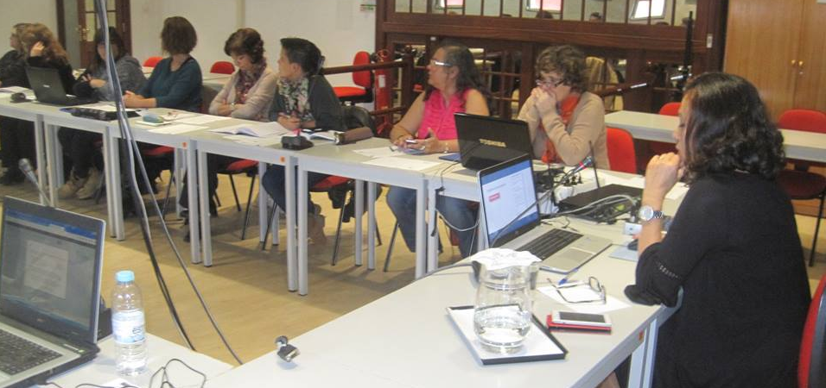
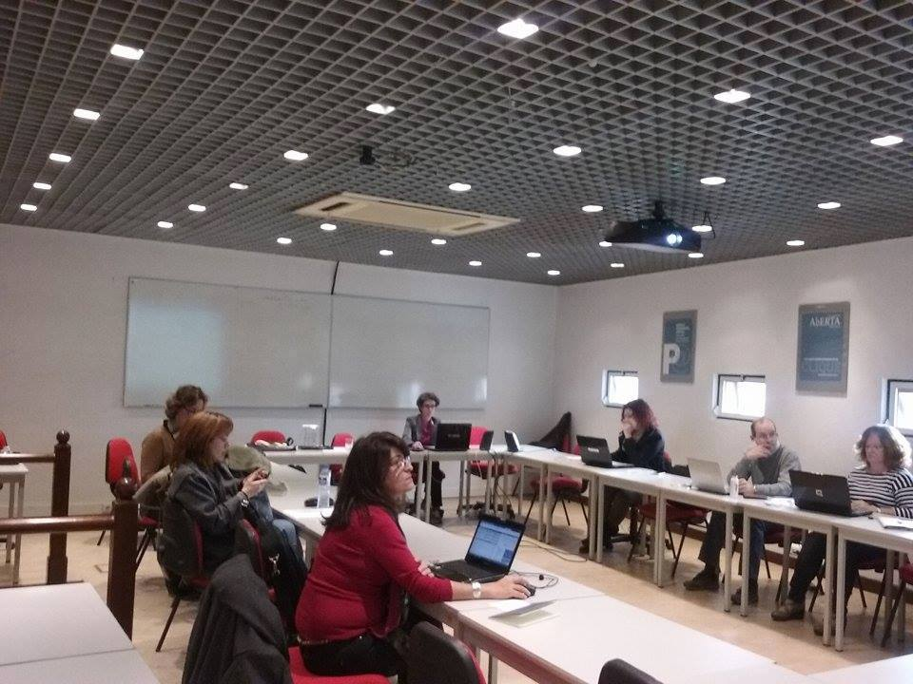
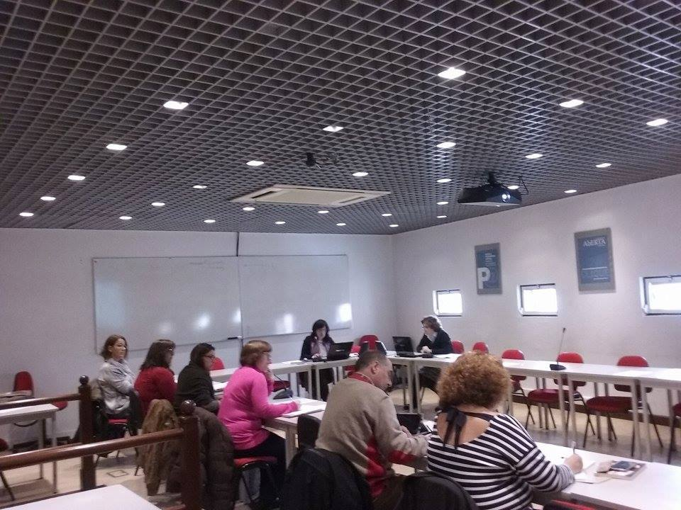
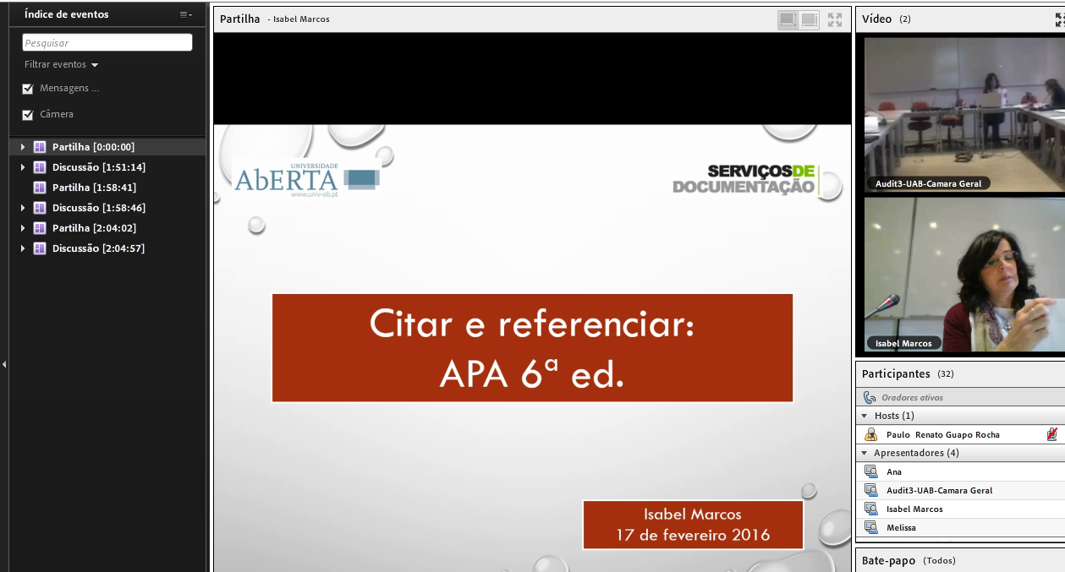
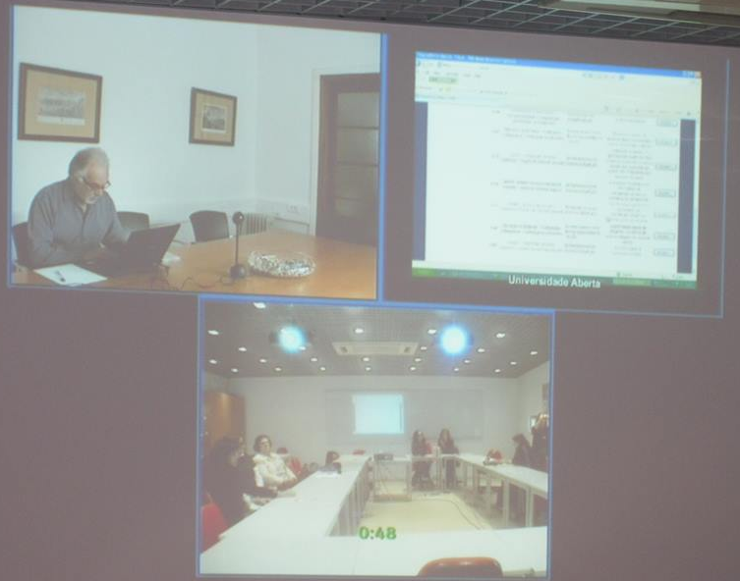
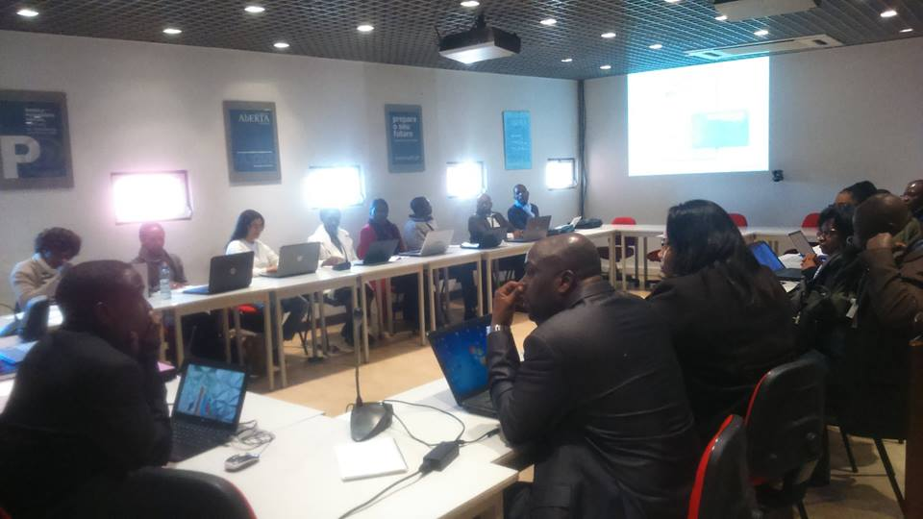

Slide 12
  4. Metodologia | Guias e Tutoriais
1
2
3
Identificação das
necessidades
Elaboração
Divulgação
Identificação das tendências e necessidades do meio académico e de investigação
Resposta às necessidades identificadas pelos utilizadores
Preparação dos conteúdos
Disponibilização no Portal

Slide 13
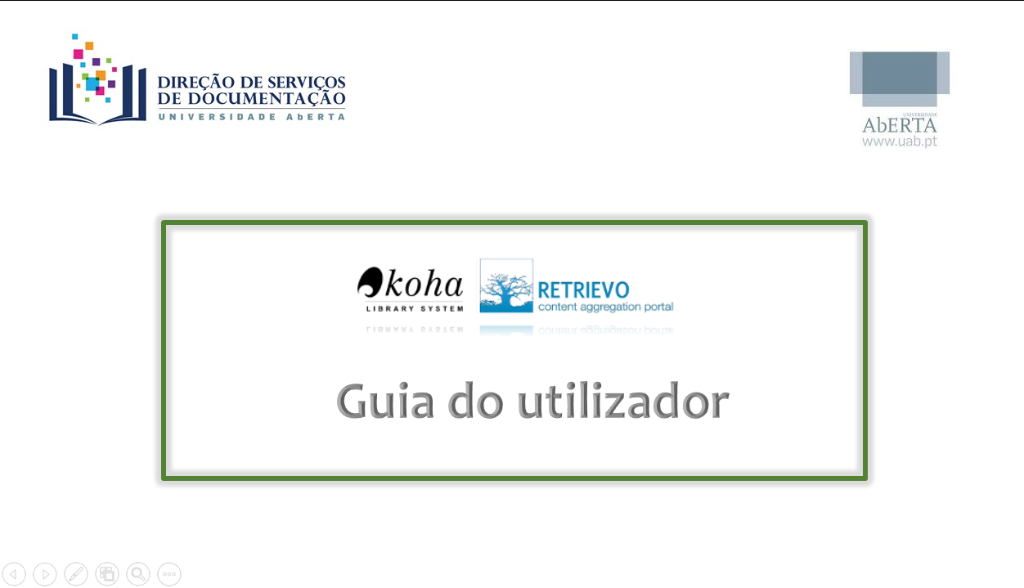
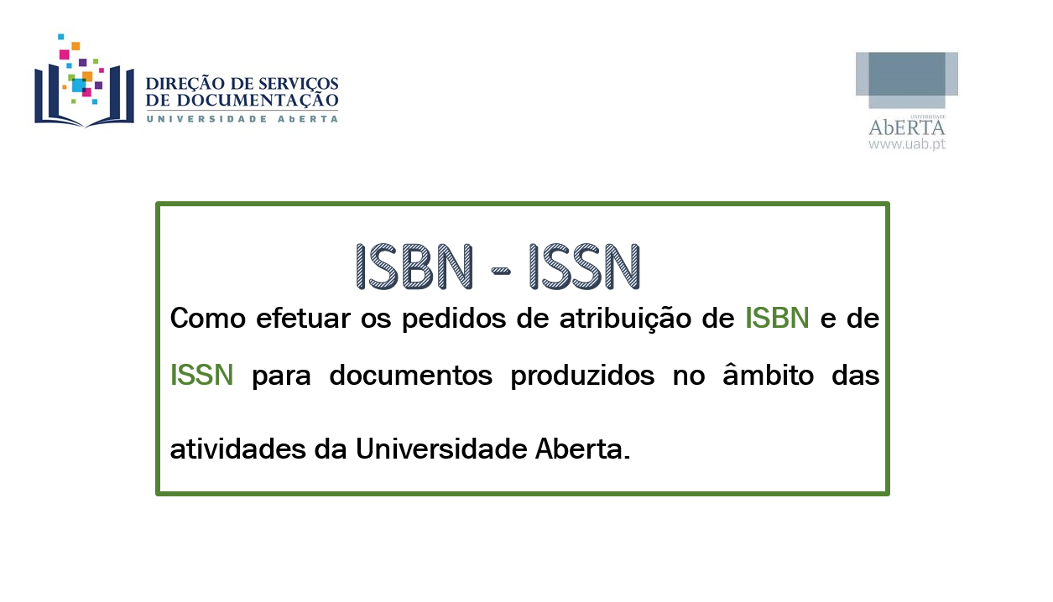


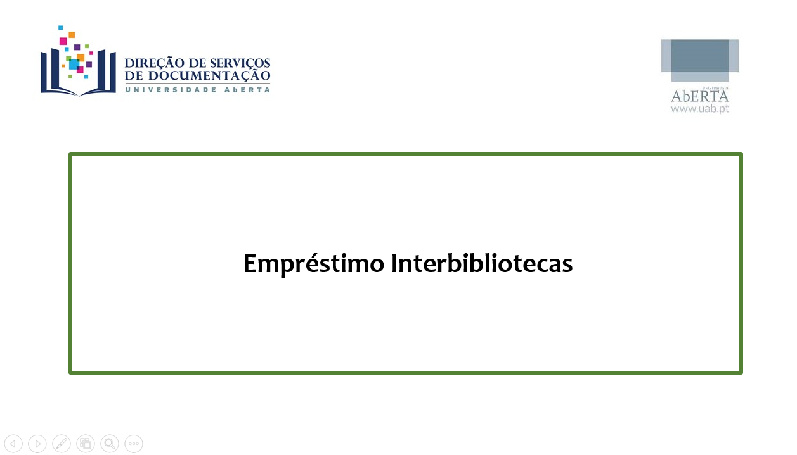

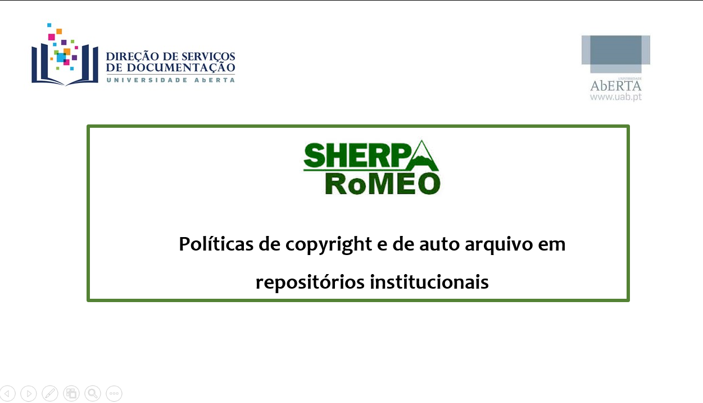


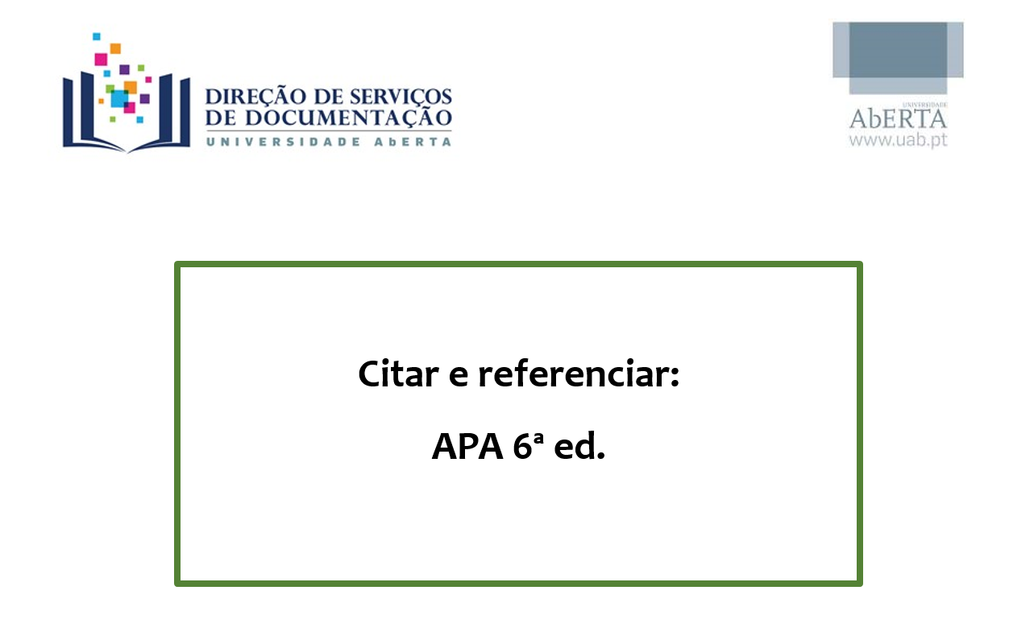

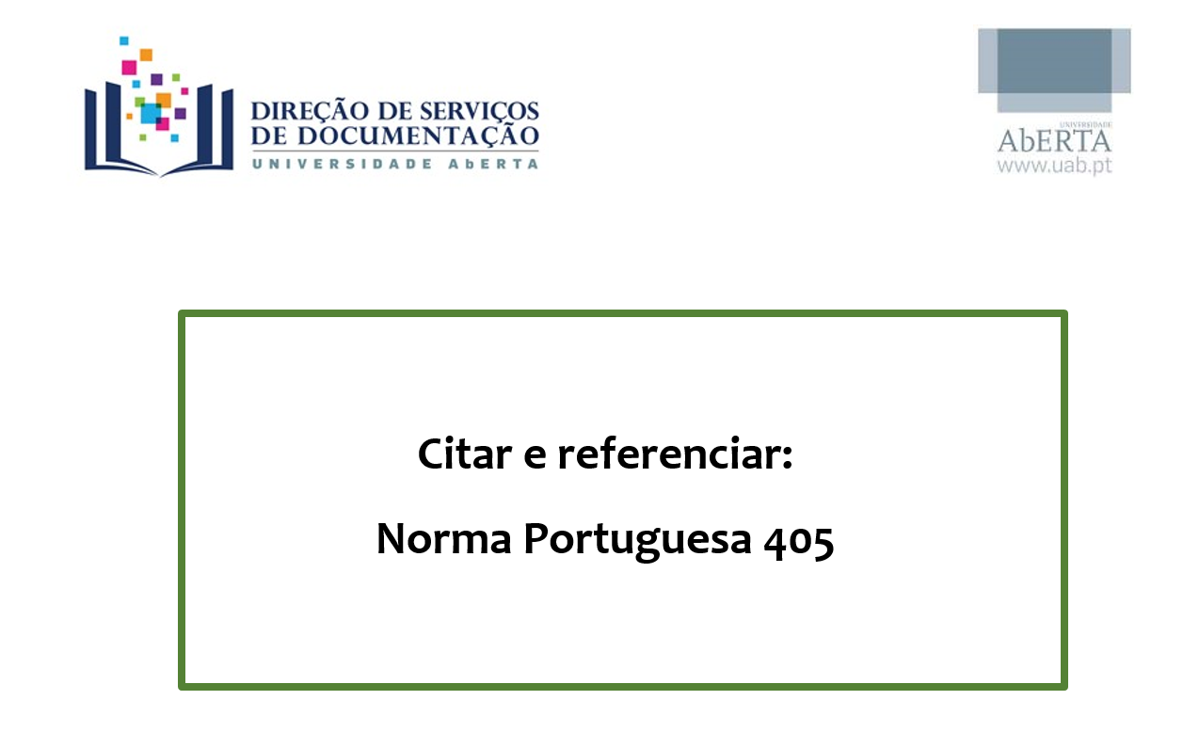
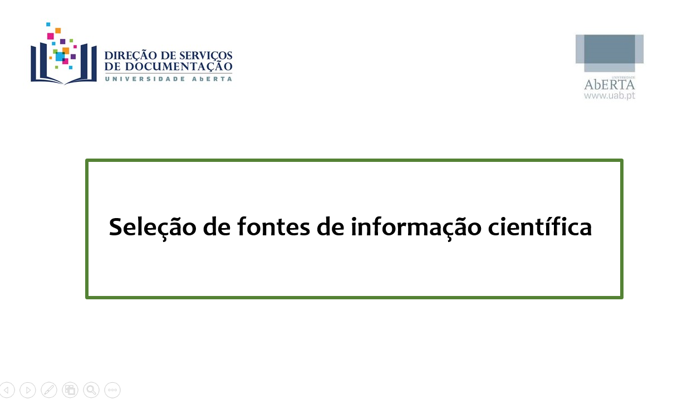
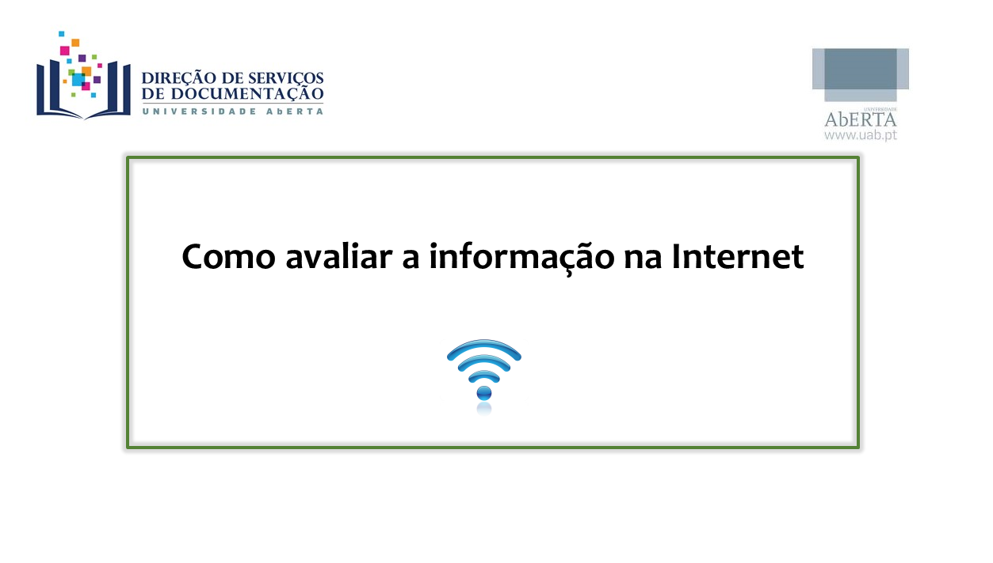
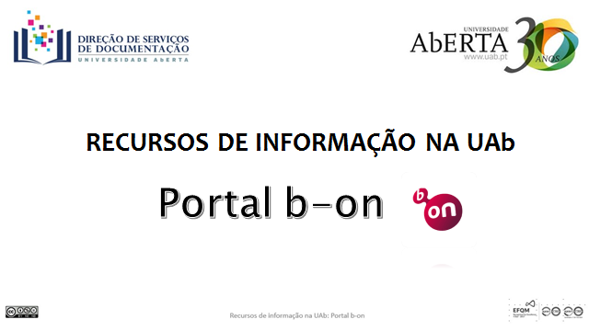
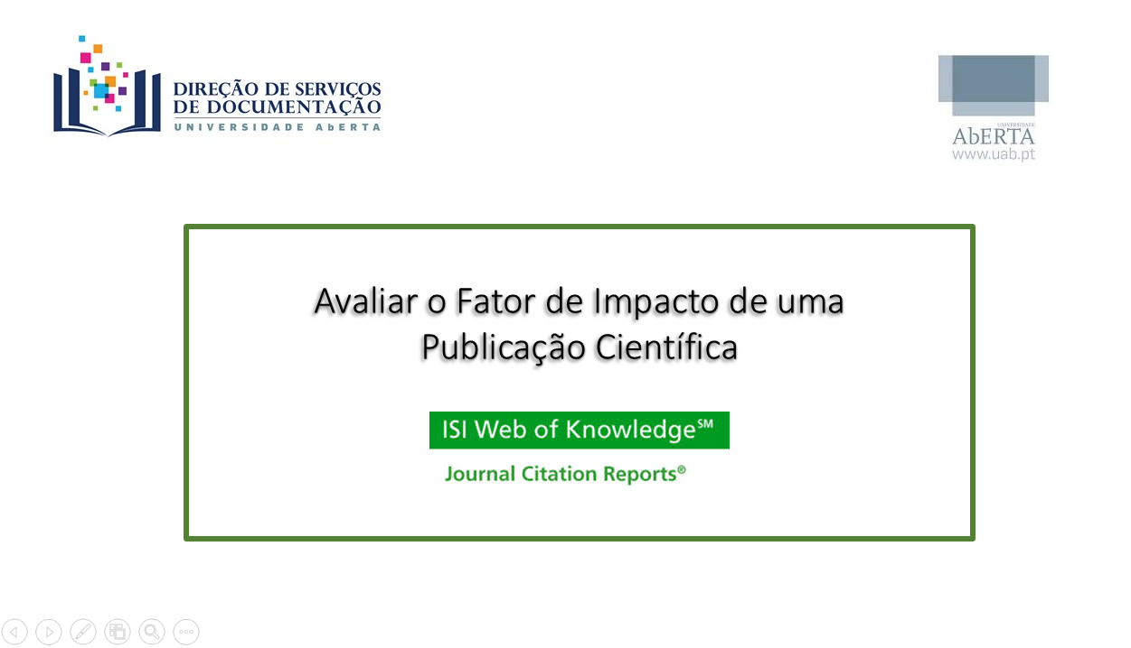
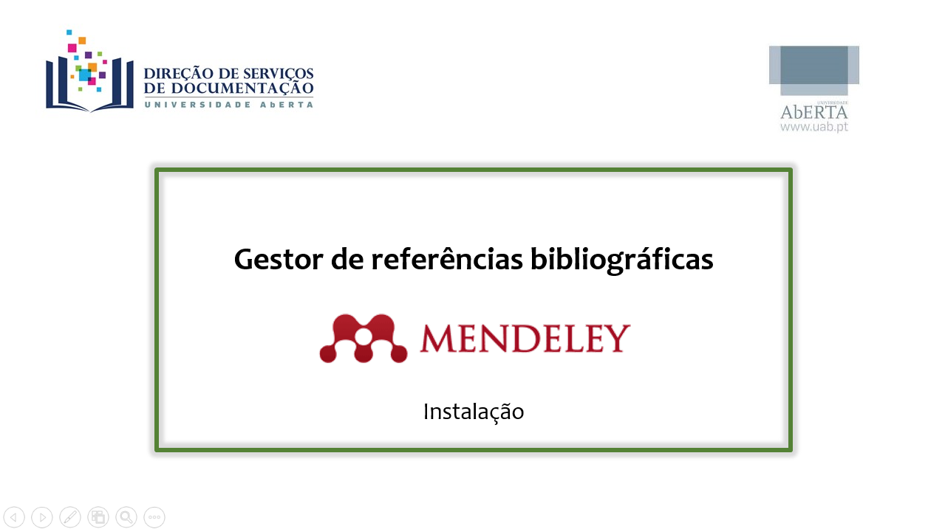

Slide 14

  5. Resultados | Avaliação da Satisfação Utilizadores
Adequação temática
Conteúdo informacional
89%
82%
Divulgação
Organização
71%
78%
Nota: Os resultados apresentados correspondem apenas às ações de formação de utilizadores.

Slide 15
  5. Resultados | Indicadores dos Serviços
Grau de satisfação dos formandos
Índices de utilização dos recursos
Pedidos de realização de novas ações
ESTE É O CAMINHO

Slide 16
  6. Conclusões
Os resultados obtidos reforçam os argumentos que sustentam a proposta de criação de uma unidade curricular na área da literacia da informação, a integrar os curricula da UAb.

Slide 17
Grata pela atenção
Quer saber mais?
Fale comigo
maria.carvalho@uab.pt

